Slide 1

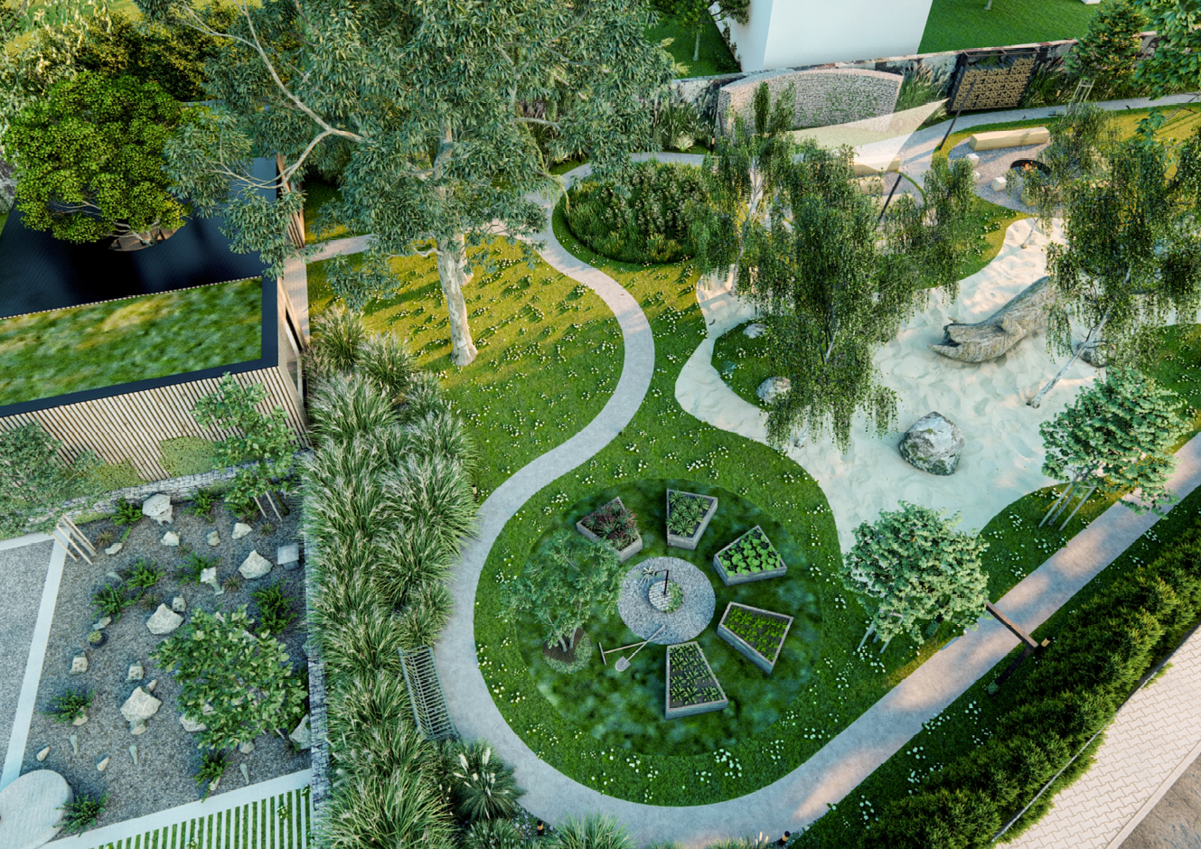
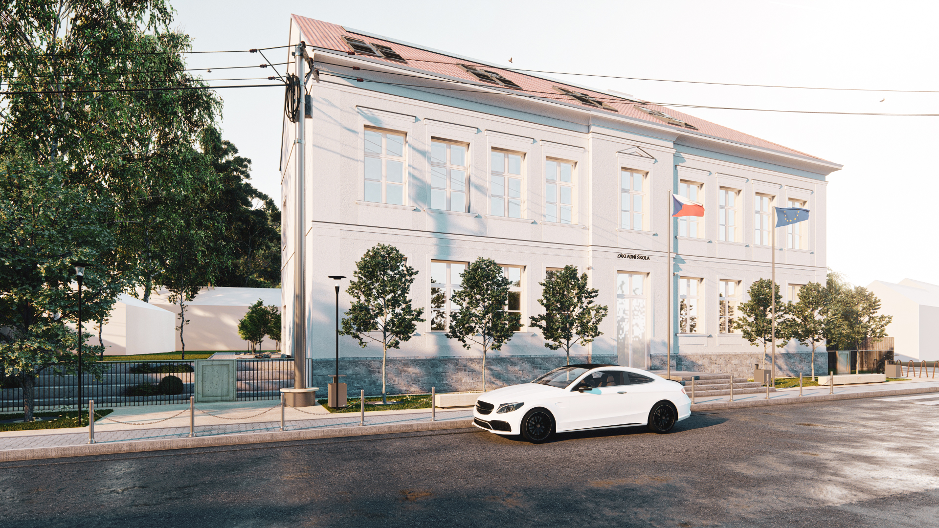
Oleška – nově otevřená základní škola
Otevřeno od
1.září 2025
Pro více informací volejte:
725 909 703
Zápis dětí do 1.třídy ZŠ proběhne:
10.dubna 2025
od 13,30 do 17 hodin
v zasedací místnosti OÚ v Olešce
Více informací:
www.oleska.cz/skola
V nové škole Vám můžeme nabídnout:
Rodinné prostředí
Vstřícný kolektiv
Individuální přístup
Nové a moderní vybavení
Menší kolektiv ve třídě
Ranní i odpolední školní družina
Přípravná třída pro děti s uděleným odkladem školní docházky
Škola bude otevřena v místě bývalé základní školy. Budova prošla rozsáhlou rekonstrukcí, která odpovídá požadavkům moderního školství. V toto smyslu je koncipováno i vybavení pro výuku.
Velikou předností je zrealizovaná zahrada, která může být využita nejen k výuce, ale i k odpočinku.

Slide 2
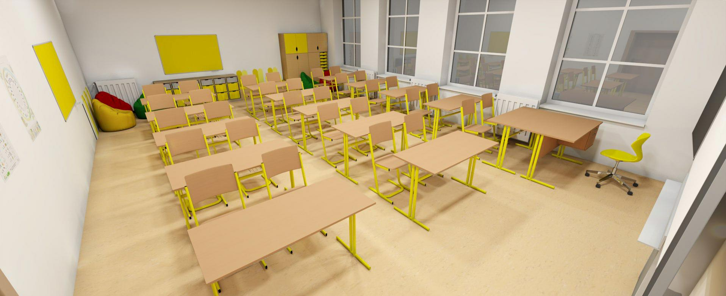
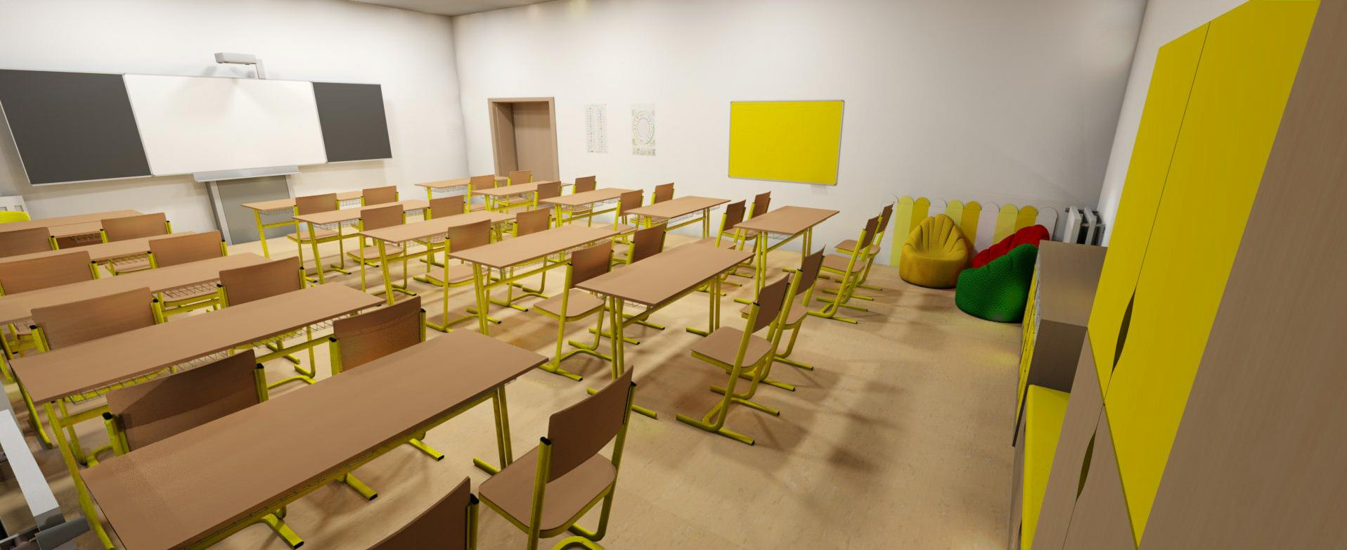
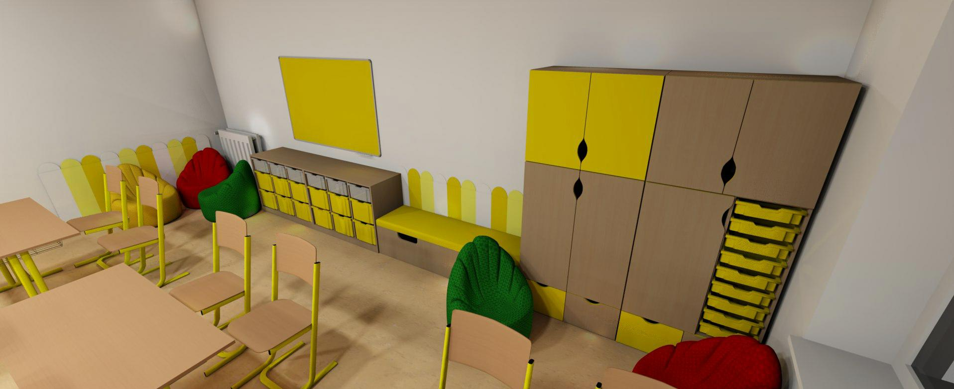
Nově vybavené učebny
Učebny až pro třicet žáků s novým nábytkem a interaktivní tabulí

Slide 3
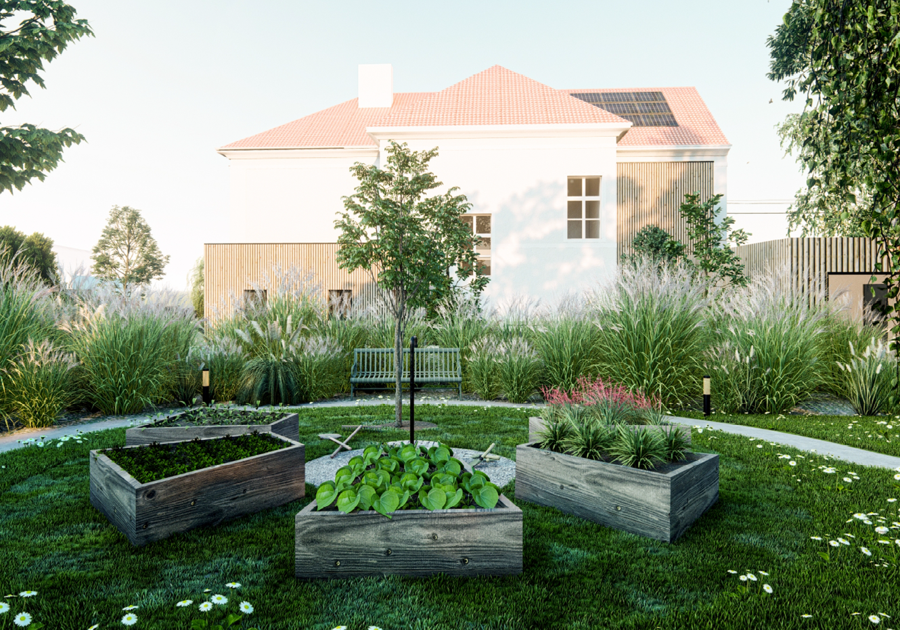
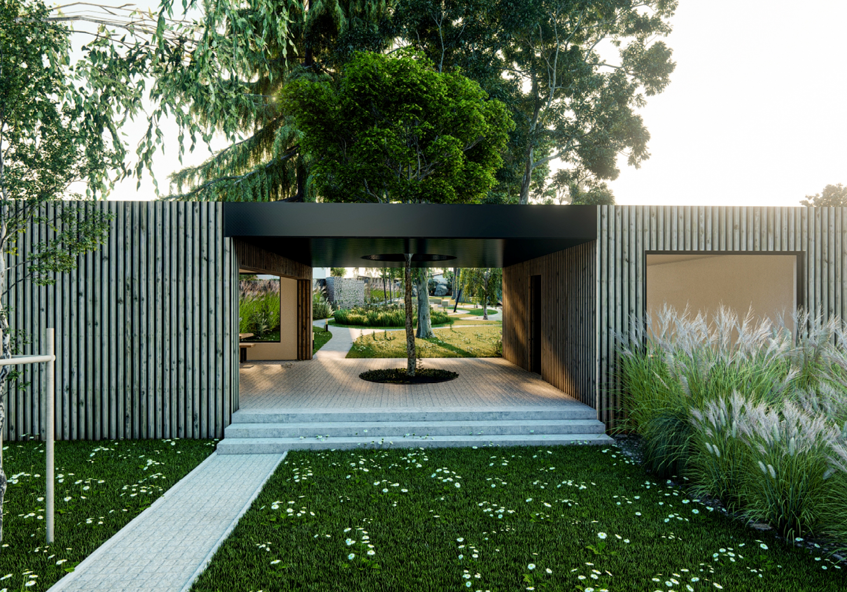
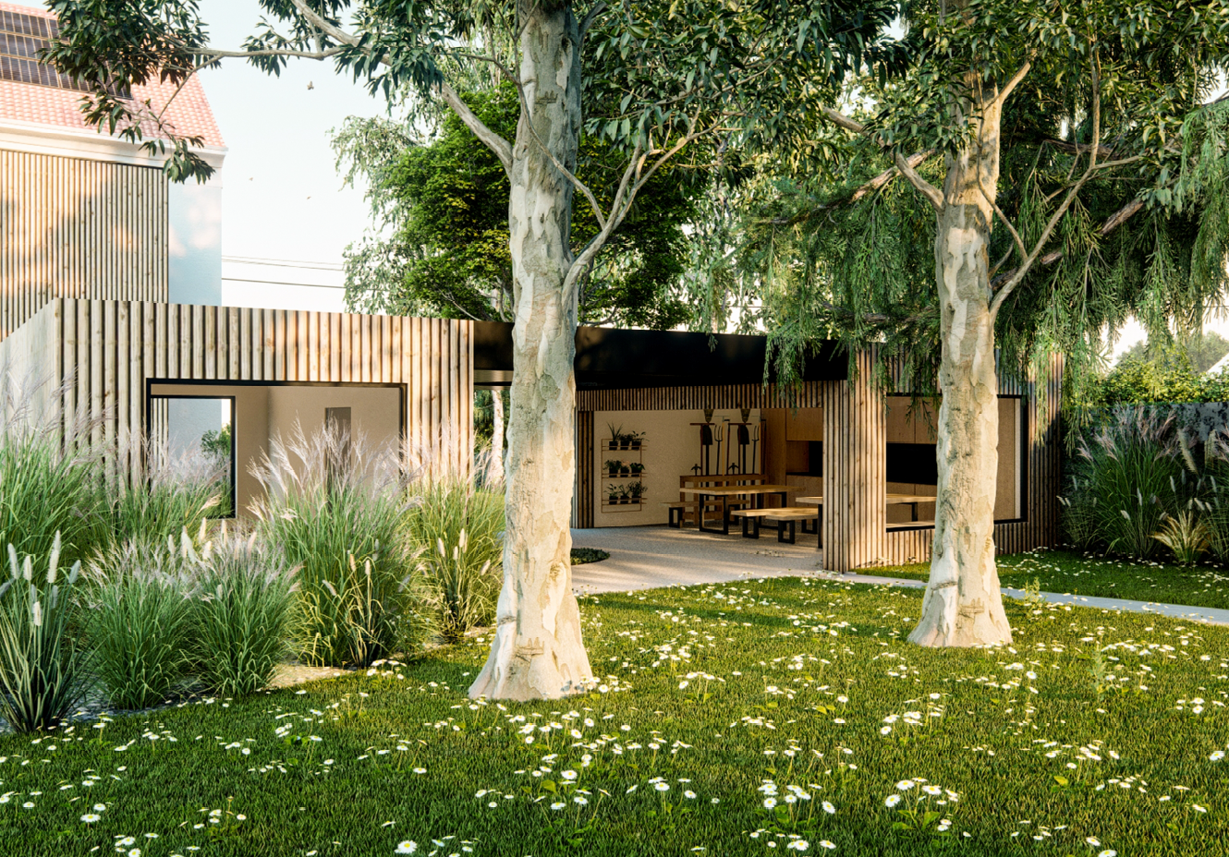
Zahradní učebna
Ve slunných dnech budou moci žáci využívat venkovní učebnu v zahradě školy

Slide 4
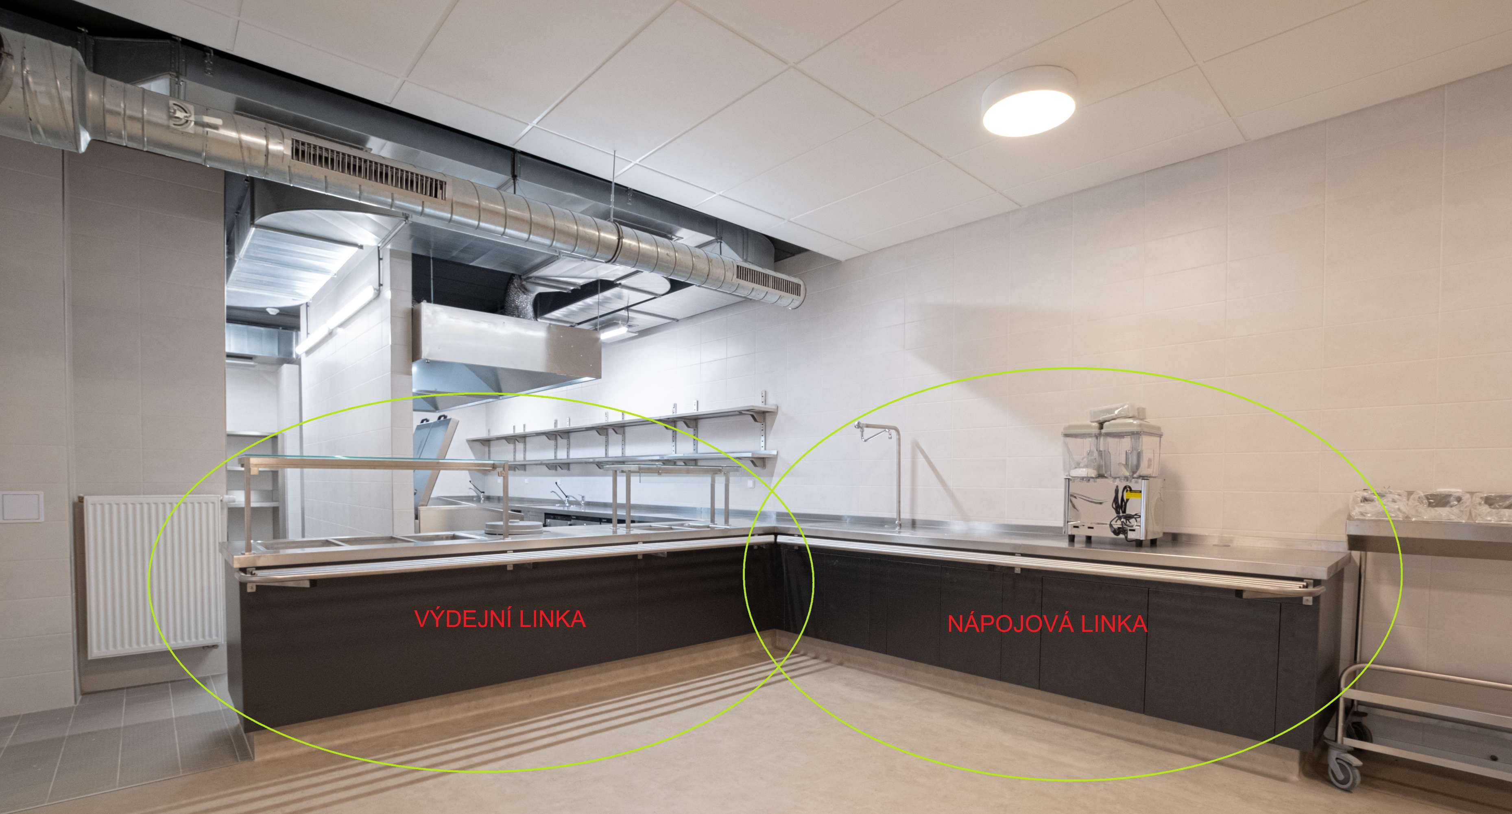
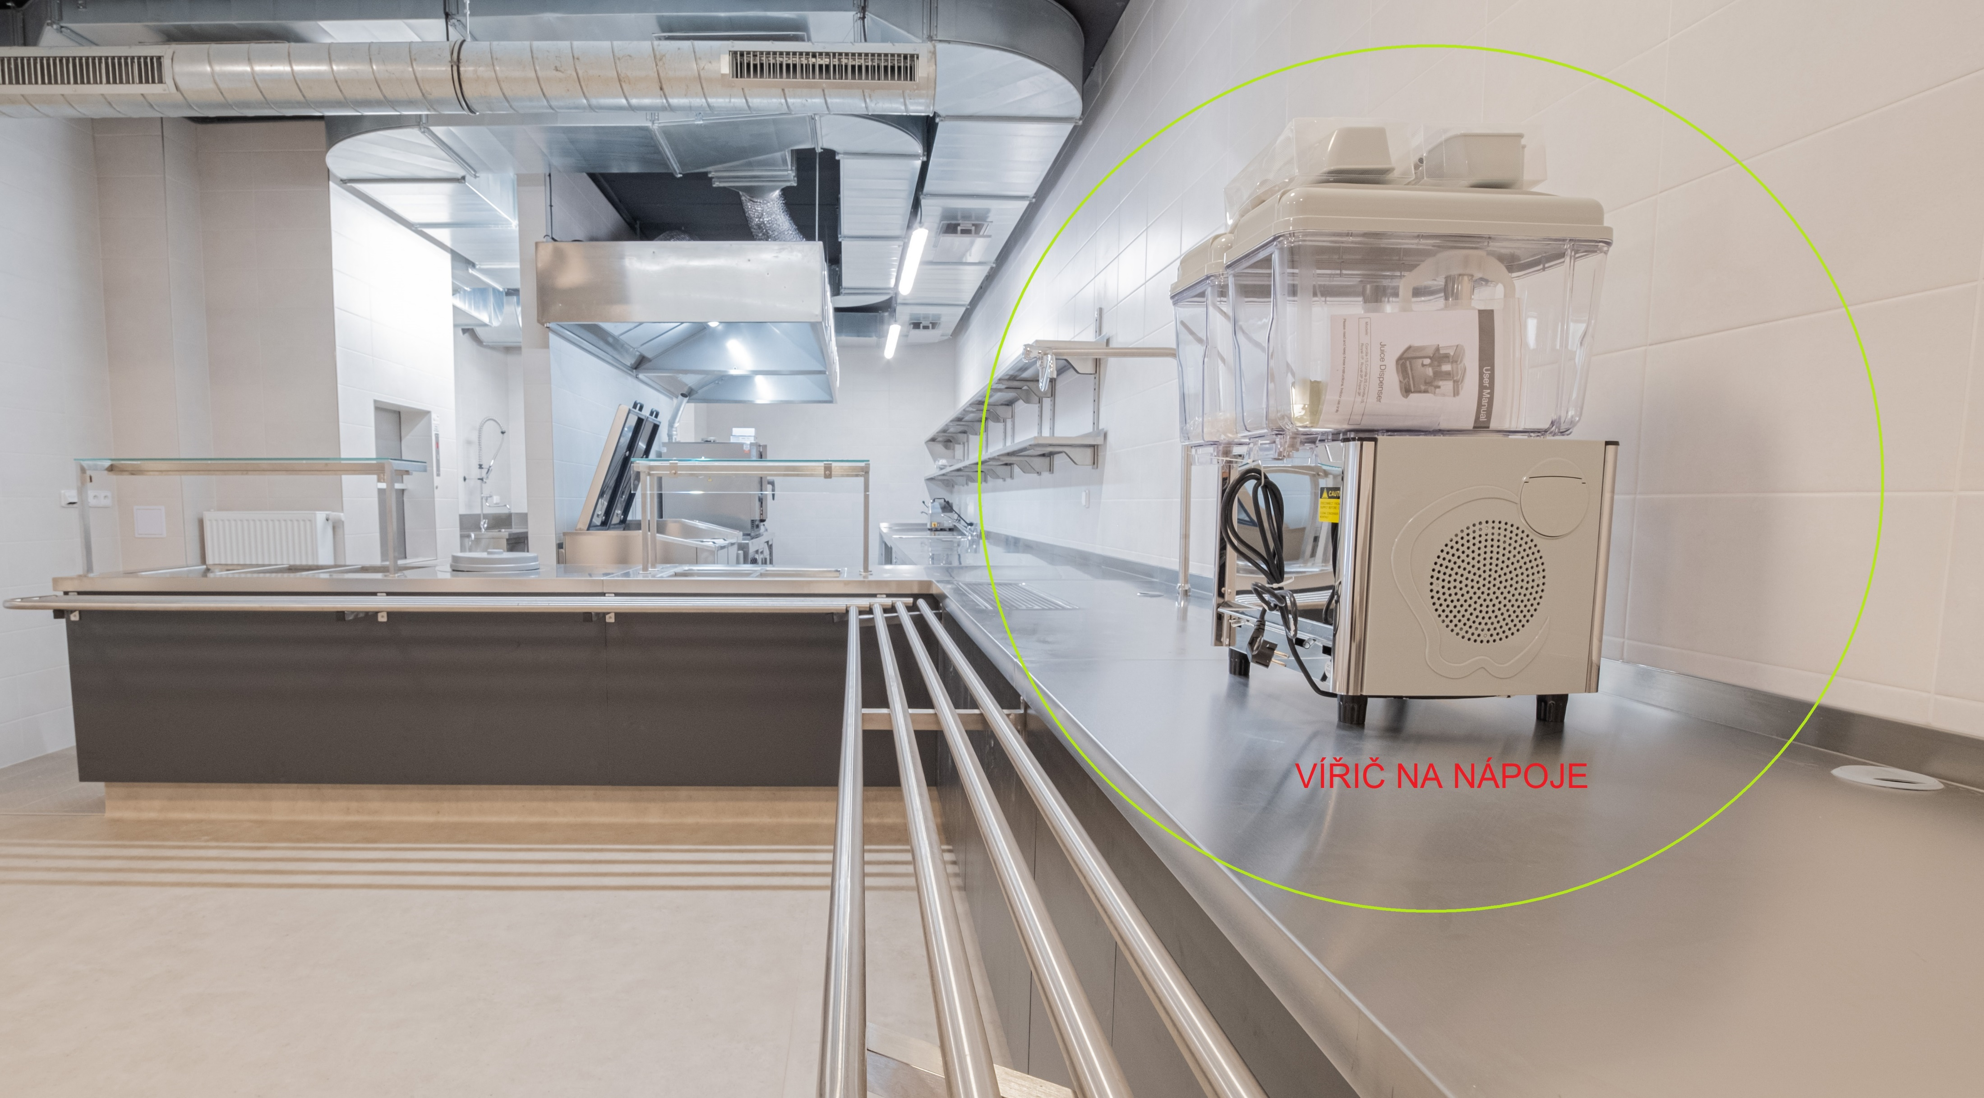
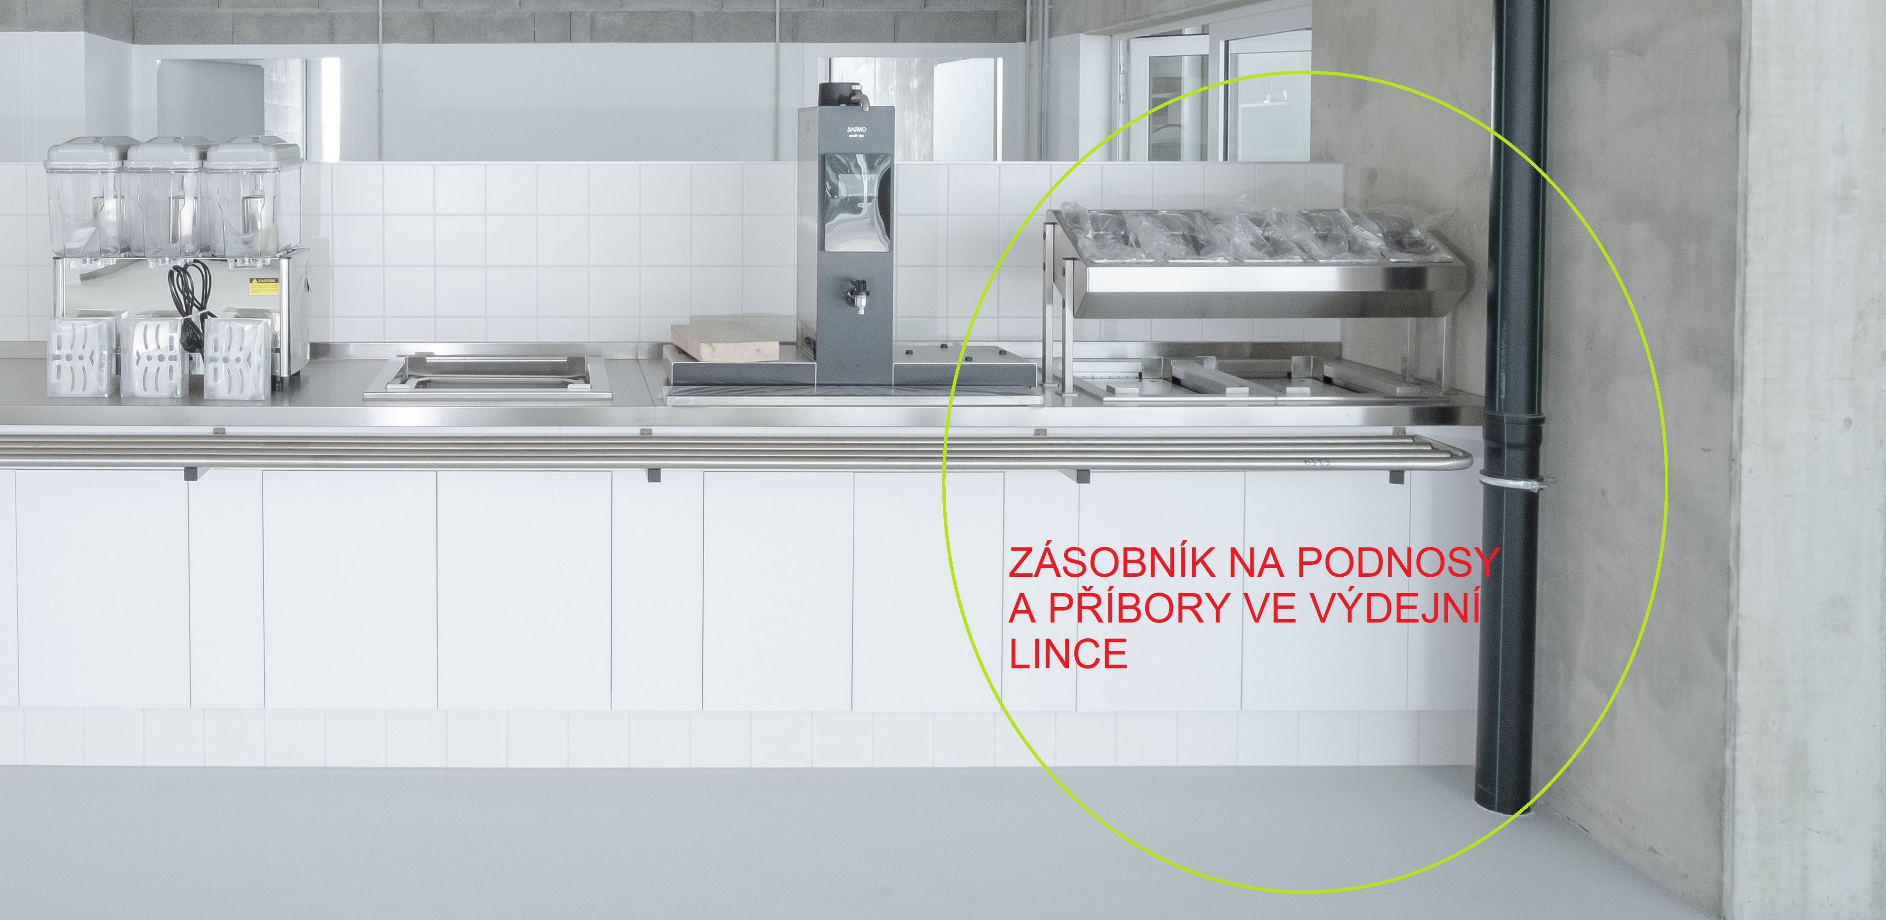
Výdejna obědů
Zcela nová výdejna obědů, která splňuje nejpřísnější hygienické předpisy

Slide 5
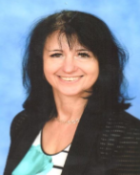
PaedDr. Jana Novotná nar. 1964
Vzdělání:
státní rigorózní zkouška - titul PaedDr.
PF Ústí nad Labem – Učitelství pro 2.a 3.stupeň , aprobace ČJ – Dě
Praxe:
2021 - dosud - ZŠ Úvaly, Arnošta z Pardubic 8 – učitelka na 1.a 2.stupni
2021 - ČŠI Středočeského kraje – pozice školní inspektorky
2004 – 2021 - ZŠ Mukařov, Školní 88, 251 62 Mukařov – pozice ředitelky ZŠ
1992 – 2004 - ZŠ Mukařov, Školní 88, 251 62 Mukařov – učitelka na 1.a 2.stupni
1991 - ZŠ – Nové Město pod Smrkem – učitelka na 2.stupni
1989 – 1991 - ZŠ v Kouřimi – učitelka na 2.stupni
1987 – 1989 - ZŠ Karla IV. V Ústí nad Labem, učitelka na 2.stupni
Zájmy:
Výroba keramiky, výtvarnictví, příroda, zpěv, rodina
Kurzy a školení k doplnění vzdělání:
2020 Pikantnosti školního roku 2020/2021- velký přehled legislativy a dokumentace
Přímá odpovědnost starosty, účetní a dalších osob za řízení a kontrolu výdajů obcí,
měst a příspěvkových organizací
2019 Rozvoj manažerských dovedností
Pedagog a paragrafy ve škole
Zdravotník zotavovacích akcí
2016 Inkluze v praxi vaší školy
2014 Pracovní právo v praxi ředitele školy
2013 Školská legislativa – aktuální změny ve školských i obecně platných právních předpisech – Nový občanský zákoník a jeho dopad do praxe ředitelů škol a školských zařízení
2012 Školská legislativa – aktuální změny ve školských i obecně právních předpisech
Finanční gramotnost – Finance v praxi
2011 Finanční gramotnost v kostce
2010 Kurz manažerských dovedností pro pracovníky škol a školských zařízení
2008 Aktualizace Funkčního studia FS I
2008 Platy a platové předpisy ve veřejných službách a správě
2008 Řízení kvality a její hodnocení
2008 Jak účinně komunikovat s médii a veřejností
2007 Studium pro ředitele škol a školských zařízení (FS I)
2006 Ředitel školy a školní vzdělávací program (Kurikulární reforma ve vzdělání I.)
Počítačová grafika a digitální fotografie
2004 Hospodaření škol a školských zařízení

Slide 6
DESATERO PŘEDŠKOLÁKA
1. Zručně zachází s předměty denní potřeby, hračkami, pomůckami a nástroji
(pracuje se stavebnicemi, modeluje, stříhá, kreslí, maluje, skládá papír….)
2. Zvládá činnosti s drobnými předměty (korálky, drobné stavební prvky, apod.)
3. Má osvojený a zafixovaný špetkový úchop
4. Tahy tužkou jsou plynulé, objevují se detaily, umí vyjádřit pohyb
5. Umí napodobit základní geometrické obrazce a různé tvary, popřípadě písmena
6. Rozlišuje pravou a levou stranu, pravou i levou ruku
7. Řadí prvky zpravidla zleva doprava
8. Používá pravou či levou ruku při kreslení či v jiných činnostech, kde se preference ruky uplatňuje (je pravidla zřejmé, zda je dítě pravák či levák)
9. Je schopné rozlišit zrakové a sluchové vjemy, porovnávat podstatné znaky a vlastnosti předmětů, najít jejich společné a rozdílné znaky (dokáže složit slovo ze slabik nebo obrázek z několika tvarů. Rozpozná rozdíly mezi hláskami, sluchově rozloží slovo na slabiky, Najde rozdíly na dvou obrazcích či doplní detaily.
10. Udrží soustředěnou pozornost na činnosti po určitou dobu (cca 10-15 minut.

Slide 7
DESATERO PŘEDŠKOLÁKA
Dítě by mělo být dostatečně fyzicky zdatné a pohybově vyspělé:
umí se postavit rovně
umí běhat, skákat, překonávat překážky, pohybovat se v různém prostředí
být přiměřeně obratné
být pohybově aktivní po delší dobu
Dítě by mělo být samostatné v sebeobsluze
Umí se svléknout, obléknout,obout
Umí se najíst, používat příbor, nalít si nápoj
Umí používat kapesník, umýt a osušit si ruce, používat toaletní papír a splachovací zařízení
Umí zvládat drobné úklidové práce (posbírat a uklidit pomůcky a předměty na určené místo, připravit si pomůcky, srovnat hračky, uklidit po sobě papír od svačiny)
Umí si udržet pořádek ve svých věcech
Dítě by mělo zvládat přiměřené jazykové a řečové dovednosti
Správně vyslovovat, mluvit ve větách, formulovat otázku, rozumět většině slov a výrazů užívaných v jeho prostředí
Mít přiměřenou slovní zásobu
Přirozeně zvládat koordinaci ruky a oka, jemnou motoriku, pravolevou orientaci
Dítě by mělo zvládat koordinaci ruky a oka, jemnou motoriku, pravolevou orientaci
Zručně zacházet s předměty denní potřeby, hračkami, pomůckami a nástroji (pracovat se stavebnicemi, modelovat, stříhat, kreslit, malovat)
Držet správně tužku, vést stopu tužky, pastelu, štětce
Rozlišovat pravou a levou stranu, pravou a levou ruku
Řadit prvky zleva doprava, zprava doleva, apod.
Dítě by mělo být schopné rozlišovat zrakové a sluchové vjemy
Umí rozlišovat podstatné znaky předmětů
Umí skládat obrázky z několika tvarů
Umí rozlišovat jednoduché obrazné symboly a značky, písmena, číslice
Umí rozlišovat zvuky
Umí skládat slova z několika slabik. Sluchově rozlišit slovo na slabiky, vytleskat slabiky ve slově, rozeznávat počáteční hlásku ve slově
Dítě by mělo zvládat jednoduché logické, myšlenkové a početní operace
Chápe, že číslovka vyjadřuje počet, ukazovat na prstech počet, počítat po jedné a na prstech
Umí vyjmenovat číselnou řadu minimálně v rozsahu do šesti
Umí porovnat počet prvků (co je více, co je méně)
Umí rozpoznat tvary a tělesa
Umí rozlišovat a porovnávat vlastnosti předmětů (velikost, tvar), nacházet společné a rozdílné znaky
Přemýšlí a umí vést jednoduché úvahy, komentovat, co právě dělá
Dokáže řešit jednoduché problémy a situace, úlohy, hádanky, rébusy…
Umí se orientovat v časoprostorových pojmech
Dítě by mělo mít dostatečně rozvinutou záměrnou pozornost a paměť
Dokáže se soustředit na činnost po určitou dobu (vcelku 10-15 minut)
Věnuje se soustředěně i činnostem, které pro něj nejsou aktuálně
Dokáže si zapamatovat, co prožilo, vidělo, slyšelo, dokáýe si po době vybavit a reprodukovat.
Znát říkadla,básničky, písničky
Pracovat samostatně a postupovat podle pokynů

Slide 8
DESATERO PŘEDŠKOLÁKA
Dítě by mělo být přiměřeně citově a sociálně vyspělé a samostatné
Nemá problém být část dne odloučeno od rodičů
Chová se kontrolovaně bez výkyvů v náladách
Umí adekvátně ovládnout své pocity (přiměřené reakce)
Umí uplatnit základní společenská pravidla ( zdraví, umí poprosit, poděkovat, omluvit se)
Navazuje kontakty s dítětem i dospělými a komunikuje s nimi, chová se přátelsky, citlivě a ohleduplně, bere ohledy na druhé
Dokáže se zapojit do práce ve skupině, adekvátně vyslovovat a obhajovat svůj názor
Dítě je schopno vnímat přiměřené kult. podněty a projevovat se v tvořivých činnostech
Dokáže pozorně sledovat a poslouchat
Dokáže se zúčastňovat dětských kulturních pořadů a akcí
Umí vyprávět o tom, co slyšelo, vidělo a vyjádřit svůj názor
Zajímá se o knihy, zná pohádky, příběhy. Umí reprodukovat říkadla, básničky, písničky
Dokáže malovat, kreslit, modelovat
Účastní se tvořivých a námětových her
Dítě by mělo být schopné přiměřeně se orientovat ve svém prostředí
Vyzná se ve svém prostředí (domov, škola), spolehlivě se orientuje v blízkém prostředí
Zvládá běžné praktické činnosti a situace
Samostatně se obslouží, zvládá drobné úklidové práce a provádí drobné domácí úkony
Umí zvládat své chování a uvědomuje si možná nebezpečí
Mít elementární poznatky o sobě a svém prostředí
Rozumět běžným okolnostem, dějům, jevům, situacím, s nimiž se setkává
Má elementární povědomí o naší zemi, o existenci jiných zemí, národů.

Slide 9
Vize Základní školy Oleška
Klima školy
Škola je pro žáky bezpečné prostředí , ve kterém je dítě tím nejdůležitějším.
Na všech úrovních (žáci, rodiče, pedagogové, zaměstnanci) je třeba pracovat na získání zodpovědnosti, samostatnosti, spolupráci a vzájemnému respektu.
Výuka
Ve výuce je důležitý kvalitní proces učení, včetně individuálního přístupu k žákům.
Samozřejmostí je formativní hodnocení a sebehodnocení dle předem promyšleného a všemi zúčastněnými pedagogy schváleného postupu.
Jsme připraveni zajistit plnohodnotné vzdělávání i pro děti se SVP.
Chceme se stát otevřenou školou
Naši žáci a žákyně ukončí na naší škole výuku 1.stupně tak, aby mohl úspěšně pokračovat na 2.stupni ZŠ v některé z okolních základních škol nebo na osmiletých gymnáziích.
Koncepce vzdělávání
Výuku je potřeba podporovat vhodnými výukovými metodami s důrazem na celkový rozvoj osobnosti. Důležitá je spolupráce s rodiči i veřejností.
Pedagogická oblast:
Tematická výuka
Tandemová výuka
Propojování ročníků
Plánování práce – spolupráce mezi pedagogy
Formativní výuka a hodnocení
Práce se ŠVP dle potřeb školy a v souladu s RVP
Materiálně technická oblast
Škola bude nově zrekonstruovaná, moderně vybavená dle požadavků na vzdělávání
Ve škole budou 3 kmenové učebny …
Obědy budou dodávány z blízké MŠ
Institucionální a správní oblast:
Spolupráce s PPP
Spolupráce s okolními školami a školami stejného typu

Slide 10
Vize Základní školy Oleška
Personální oblast
Kvalifikovaný učitelský sbor motivovaný k dalšímu vzdělávání (dle osobní domluvy, dobrovolnosti a vlastního výběru)
Spolupráce se školním psychologem
Výchovný poradce a metodik prevence
V případě potřeby kvalifikovaný asistent pedagoga
Organizační a PR oblast
Kvalitní spolupráce a informovanost rodičů a zákonných zástupců (email, školní informační systém,osobní setkání – tripartity, sociální sítě,webové stránky, dny otevřených dveří)
Spolupráce v rámci školy na všech úrovních (ZŠ, ŠD,nepedagogičtí zaměstnanci)
Efektivnost organizace školy
Spolupráce s obcí a místními organizacemi (programy k různým výročím, s hasiči, společenské akce pro širokou veřejnost)
Mimoškolní výuka:
Organizace ranní a odpolední družiny
Organizace kroužků
Tato vize je zpracována jako podklad pro přípravné jednání s rodiči. Vize bude upravována dle probíhajících událostí (zápis do školy, výběr pedagogických pracovníků na základě počtu přijatých dětí, dle konečného vybavení prostor školy, dle technického vybavení školy a zpracovaného ŠVP dle platného RVP).

